Slide 1


Vaccination et santé publique
Campagne grippe/Covid automne 2022
Entretien motivationnel
Webinaire Vaccination URPS IDE
6 octobre 2022
Dr Anke BOURGEOIS
CHU Montpellier/SMIT
Institut Bouisson Bertrand, CVI/CVP34

Slide 2
Déclarations légales
Le Dr Anke BOURGEOIS
Déclare ne pas avoir de liens d’intérêts conduisant à des conflits particuliers à ce jour dans le cadre de cette présentation
Loi du 4 mars 2002 (article L 4113-13 du code de la santé publique) et décret du 28 mars 2007
Déclare ne faire état dans cette présentation que de données confirmées
(article R.4127-13 du code de la santé publique)

Slide 3
Vaccination et santé publique

Slide 4
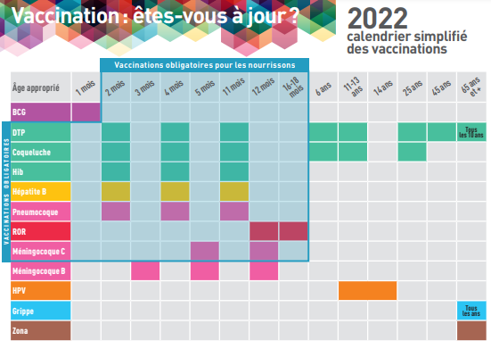
Vaccination grippe en officine
Filles + Garçons
Obligation vaccinale = santé publique
CV₂₀₁₄₋₂₀₁₆ : dTcaPHib 6 ans > 95% ; Hep Bx3 2 et 11 ans ≈ 90/45% ; Pneumox3 2 ans ≈ 90%
MéningoC 2, 6 et 11 ans ≈ 70/45/45% ; RORx2 2 et 6 ans ≈ 79/83%

Slide 5
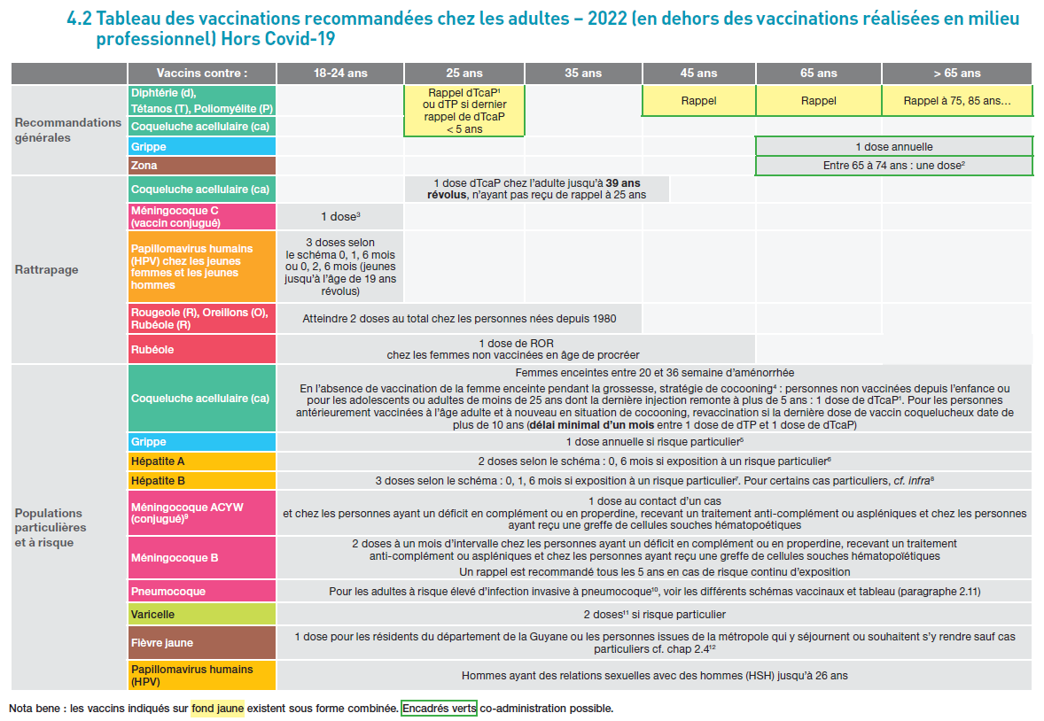
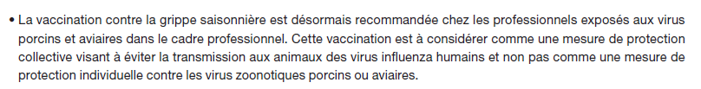
Calendrier vaccinal 2022
Zona
65-74 ans
Y penser!
CI si immunodéprimé
Coqueluche, nouveauté :
R dTcaP → 39 ans
(si non fait à 25 ans)
FE : dTcaP 20-36 SA à chaque grossesse
Grippe, nouveauté :
Professionnels exposés
- Virus porcins
- Virus aviaires

Slide 6
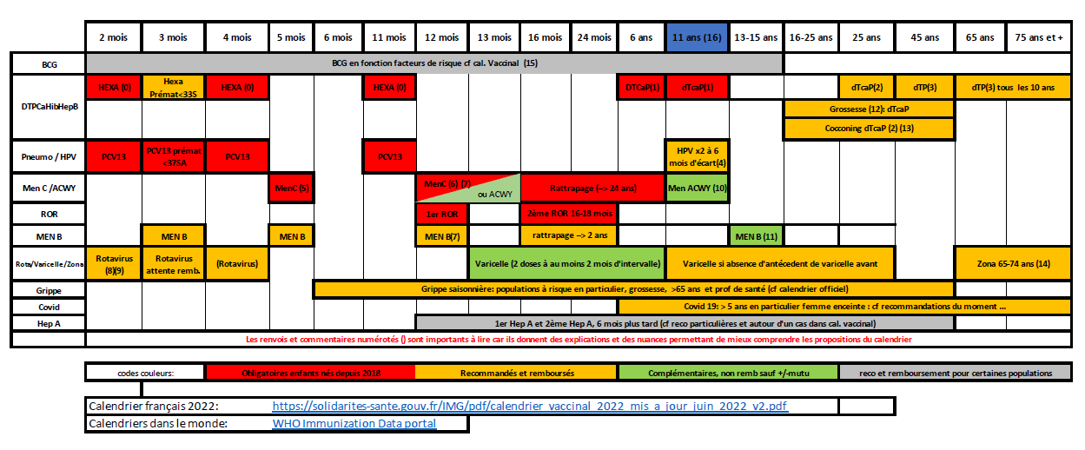
Calendrier vaccinal Infovac 2022
En vert : les vaccins recommandés par Infovac en plus de ceux du calendrier vaccinal français
Men ACWY ados ++, voire à 1 an à la place du Men C
Men B à 13-15 ans
Varicelle à 13 mois (recommandée 12-18 ans sans ATCD)

Slide 7
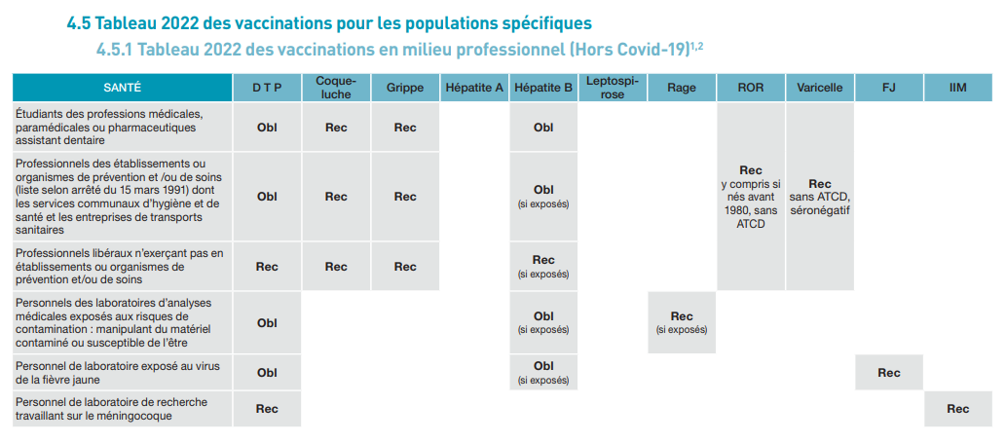
Recommandations 2022
5 pages…

Slide 8
Campagne grippe/Covid automnale

Slide 9
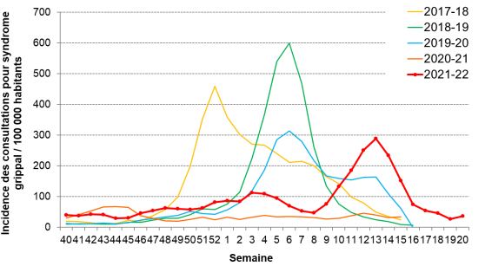
Retour sur la saison 2021/2022
Epidémiologie
Chiffres clés 2021/2022
  Epidémie d’une durée de 9 semaines (20 en Occitanie)
  Pic épidémique tardif (début avril)
  Niveau d’intensité modéré en médecine de ville et à l’hôpital
  Co-circulation des virus A(H3N2) et A(H1N1)pdm09.
  Souche H3N2 différente de la souche H3N2 vaccinale
  Impact plus marqué chez les enfants, d’intensité élevée au pic épidémique
  Couverture vaccinale supérieure à celle de 2019-20 mais inférieure à 2020-21
  594 décès dont 87 (14,5%) de moins de 65 ans
Avant Covid
Depuis Covid
Bulletin grippe Santé Publique France 01/06/2022

Slide 10
Retour sur la saison 2021/2022
Couverture vaccinale patients à risque
Couvertures vaccinales en France au 28/02/2022 et efficacité
  52,6% population ciblée : 56,8% (≥ 65 ans), 34,3% (< 65 ans)
  Efficacité globale 44% : 81% A(H1N1) et 34% A(H3N2)
 | Saison 2017-2018 |  |  | Saison 2018-2019 |  |  | Saison 2019-2020 |  |  | Saison 2020-2021 |  |  | Saison 2021-2022
 | < 65 ¹ | ≥ 65 ² | Total | < 65 ¹ | ≥ 65 ² | Total | < 65 ¹ | ≥ 65 ² | Total | < 65 ¹ | ≥ 65 ² | Total | < 65 ¹ | ≥ 65 ² | Total
Occitanie | 26,9 | 49,2 | 45,4 | 28,0 | 50,3 | 46,4 | 29,9 | 51,5 | 47,7 | 37,7 | 59,8 | 56,1 | 33 | 56,2 | 52,4
France entière | 28,9 | 49,7 | 45,6 | 29,2 | 51,0 | 46,8 | 31,0 | 52,0 | 45,0 | 38,7 | 59,9 | 55,8 | 34,3 | 56,8 | 52,6
¹ : < 65 ans et à risque de grippe sévère
² : ≥ 65 ans
Source : SNDS – DCIR- tous régimes – Traitement Santé publique France
Bulletins de Santé Publique Nationaux et Occitanie. Santé Publique France. Avril 2019, 2020 & 2022
Couverture vaccinale nécessaire pour interrompre la transmission : 75%

Slide 11
Retour sur la saison 2021/2022
Couverture vaccinale chez les professionnels de santé
Couvertures vaccinales 2018/19 vs 2021/22 |  | Etablissement de santé (%, 2018-19/2021-22) | EHPAD (%, 2018-19/2021-22)
Toutes professions | France | 35 / 22,0 | 32 / 27,6
 | Occitanie | 27 / 19,9 | 26 / 25,8
Médecins (hors internes et étudiants) |  | 68 / 35,6 | 76 / 75
Sage femmes |  | 50 / 34,9 | -
Infirmier |  | 36 / 21,3 | 43 / 41,6
Kinésithérapeutes |  | - / 26,9
Aide soignant |  | 21 / 15 | 27 / 24,6
ASH et autres personnels de service |  | - / 13,9 | 34 / 22,0
CV en baisse par rapport à 2018/2019
CV très inférieure aux objectifs, sauf chez les médecins en Ehpad
BSP, Couverture vaccinale antigrippale chez les professionnels de santé, Octobre 2019
Couverture vaccinale contre la grippe des professionnels exerçant dans les établissements de santé - Point au 1er juin 2022
Couverture vaccinale contre la grippe des professionnels exerçant dans les établissements médico-sociaux - Point au 1er juin 2022

Slide 12
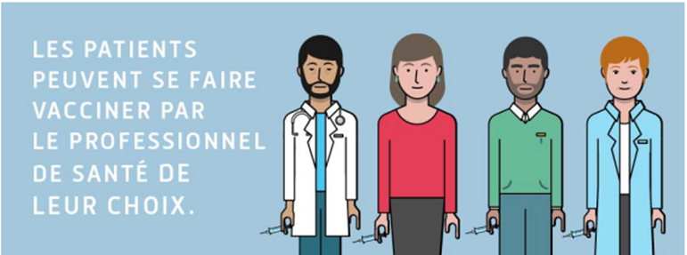

Campagne 2022/2023
Points clés
Ouverture de la campagne 2022/2023 le 18 octobre 2022
Du 18/10 au 15/11/2022 → vaccination réservée aux personnes à risques
  personnes âgées de 65 ans et plus ;
  personnes atteintes de certaines maladies chroniques ;
  femmes enceintes ;
  personnes souffrant d'obésité (IMC égal ou supérieur à 40 kg/m²) ;
  entourage des nourrissons de moins de 6 mois à risque et des personnes immunodéprimées ;
  professionnels de santé et médico-sociaux ;
  aides à domicile des particuliers employeurs vulnérables ;
  NOUVEAUTÉ professionnels exposés aux virus influenza porcins et aviaires.
Qui peut vous vacciner contre la grippe?
  médecins ;
  infirmiers ;
  sages-femmes (femmes enceintes et entourage des nourrissons à risque) ;
  pharmaciens pour les personnes de 16 ans ou plus
A partir du 15/11
Vaccination pour tous
Sans prescription médicale du vaccin
Par médecin, sage-femme, infirmier ou pharmacien (> 16 ans)
Médecin si allergie ovalbumine ou vaccin précédent
Rappel : PEC à 100% pour l’entourage des patients immunodéprimés et des nourrissons de moins de 6 mois à risque élevé

Slide 13

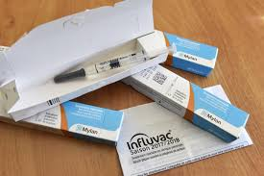
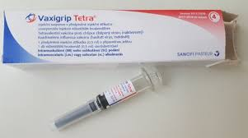
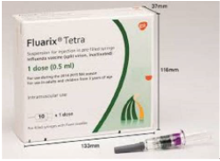
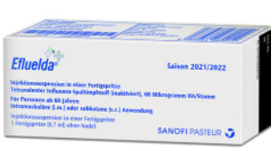
Campagne 2022/2023
Modalités pratiques
Vaccins disponibles :
Dès 6 mois :
Vaxigrip Tetra, Influvac Tetra, Fluarix Tétra
Après 65 ans :
Efluelda : tétravalent, 4 fois plus dosé
Posologie :
1 dose (0,5mL)
Chez l’enfant de moins de 8 ans en cas de primovaccination: 2 doses à 1 mois d’intervalle
Voie d’administration :
IM ou SC profonde (deltoïde si >3 ans, face antéro-latérale cuisse si <3 ans)
Co-administration :
possible avec tous vaccins dans le membre opposé
Covid :
  le même jour ou sans délai particulier
  Aucun signal de pharmacovigilance en 2021/2022
Durée de protection :
6 à 9 mois
Protection effective :
15 jours après l’injection
Dates de la campagne :
Du 18 octobre à fin janvier
Efluelda

Slide 14
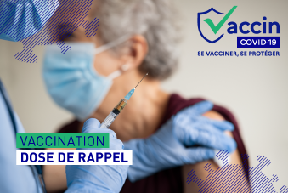
Campagne rappel COVID
Automne 2022
Public ciblé par la vaccination automnale contre le Covid-19 :
  résidents d’EHPAD et USLD;
  personnes de 60 ans et plus ;
  personnes immunodéprimées;
  personnes souffrant d’une ou plusieurs comorbidités ;
  femmes enceintes, dès le premier trimestre de grossesse ;
  entourage des personnes immunodéprimées ou vulnérables,
  professionnels des secteurs sanitaires et médico-social.
La dose de rappel :
  Dès 3 mois après la dernière injection ou infection : > 80 ans, résidents EHPAD/USLD et immunodéprimés sévères
  Dès 6 mois après la dernière injection pour toutes les autres personnes éligibles; et dès 3 mois après une infection, avec délai minimal de 6 mois post dernière injection.
  Utiliser préférentiellement vaccin adapté (disponible via le portail Fluid-E) :
      SPIKEVAX BIVALENT ORIGINAL/OMICRON BA.1 ou
      COMIRNATY ORIGINAL/OMICRON BA.5.
COVID/grippe
Campagne automnale Covid-19 sans attendre
Si vaccins adaptés non disponibles, vacciner les personnes les plus vulnérables avec les vaccins à ARNm classiques (efficaces contre les formes sévères).
Dès le 18 octobre, co-vaccination Covid-19 et grippe :
  le même jour (en 2 sites)
  ou à n’importe quel intervalle
DGS-Urgent n°2022_79 : Lancement de la campagne automnale de vaccination contre le Covid-19

Slide 15
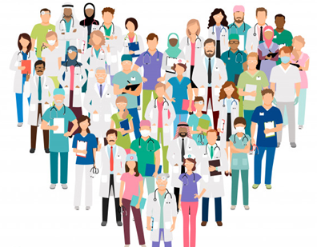
VRAI/FAUX
Le vaccin peut donner la grippe.
Le vaccin contre la grippe est dangereux.
La grippe est une maladie grave.
Je peux attraper la grippe même si j’ai été vacciné.
J’ai déjà été contaminé par la grippe, je suis donc immunisé.
Mieux vaut attendre pour voir si l’épidémie sera importante.
Il y a de l’aluminium dans le vaccin, alors c’est dangereux.
Je n’ai jamais eu la grippe et pourtant je ne me suis jamais vacciné.
De toutes façons, si j’attrape la grippe, je serai en arrêt de travail. Donc, aucun risque pour les patients dont je m’occupe.
Le traitement homéopathique est aussi efficace que le vaccin contre la grippe et moins dangereux.
Les vaccins ne sont pas bons, ils épuisent notre système immunitaire
Il suffit de vacciner les personnes les plus fragiles.
Une femme enceinte peut se faire vacciner contre la grippe.
Une mère allaitant un bébé de moins de 6 mois peut être vaccinée contre la grippe.
Certain vaccins donnent la sclérose en plaque.
Un patient allergique à l’œuf ne peut pas être vacciné contre la grippe.

Slide 16
VRAI/FAUX
Le vaccin peut donner la grippe. FAUX
Le vaccin contre la grippe est dangereux. FAUX
La grippe est une maladie grave. VRAI
Je peux attraper la grippe même si j’ai été vacciné. VRAI
J’ai déjà été contaminé par la grippe, je suis donc immunisé. FAUX
Mieux vaut attendre pour voir si l’épidémie sera importante. FAUX
Il y a de l’aluminium dans le vaccin, alors c’est dangereux. FAUX
Je n’ai jamais eu la grippe et pourtant je ne me suis jamais vaccinée. VRAI
De toutes façons, si j’attrape la grippe, je serai en arrêt de travail. Donc, aucun risque pour les patients dont je m’occupe. FAUX
Le traitement homéopathique est aussi efficace que le vaccin contre la grippe et moins dangereux. FAUX
Les vaccins ne sont pas bons, ils épuisent notre système immunitaire. FAUX
Il suffit de vacciner les personnes les plus fragiles. FAUX
Une femme enceinte peut se faire vacciner contre la grippe. VRAI
Une mère allaitant un bébé de moins de 6 mois peut être vaccinée contre la grippe. VRAI
Certain vaccins donnent la sclérose en plaque. FAUX
Un patient allergique à l’œuf ne peut pas être vacciné contre la grippe. FAUX

Slide 17
Entretien motivationnel
Objectif : explorer et résoudre l'ambivalence des patients face au changement.
Ambivalence : hésitation dans le choix entre deux ou plusieurs options, frein puissant à la décision de changer.
Clés de l’entretien motivationnel :
  Instaurer un climat résolument empathique
  Avoir confiance dans les capacités des patients à réussir le changement souhaité
Approche de l’entretien motivationnel :
  Approche centrée sur le patient
  Encourager la décision de changer
Moteurs de changement en plus de l'empathie :
  Soutien à l'efficacité personnelle
  Développement des divergences (conflits psychiques internes)
  Diminution de la résistance au changement.
5 outils relationnels principaux
Questions ouvertes
Valoriser
Ecoute réflective
Résumer et reformuler
Informer et conseiller

Slide 18








Merci de votre attention
Pour commander les brochures :
Au CHU : portail reprographie, mot-clé “vaccinations”
Hors CHU dans l’Hérault : cvp34@bouisson-bertrand.fr

